Slide 1

腾讯SNG MINI项目
产品：企鹅伴面
答辩人：sevenhtang(唐浩)

Slide 2
目录 CONTENTS
01
需求背景
05
相关模块分析
02
产品流程
06
测试方案
03
市场前景
07
总结
04
整体技术框架
08
团队成员

Slide 3
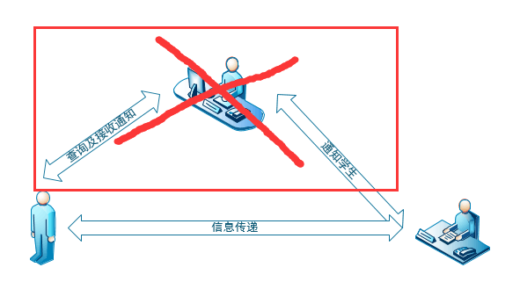
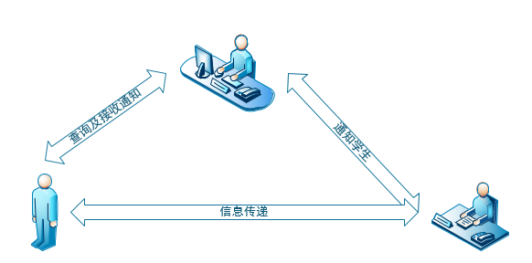
需求背景
原有流程
1、学生需到现场人工签到，工作人员需要手动标记到场学生信息，等待面试官通知
缺点：
1、同学现场签到秩序教混乱
2、同学未知自己等待时长
3、面试官人数多后，通过QQ群消息容易被覆盖造成面试延迟
4、需要投入较多人力在现场
2、面试官通知学生时，通过QQ群进行与现场消息传递
3、现场需要大量工作人员维持秩序、以及反馈面试信息

Slide 4



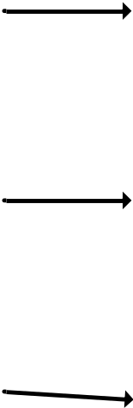

需求背景
现在流程
优点：
1、减少人力成本，提高面试效率
2、同学面试体验感好
3、省去中间沟通环节，更加自动化
企鹅伴面
1、HR将分配流程导入后台系统
2、学生现场扫描二维码签到，并能及时查看等待人数
3、面试官通过app直接通知学生，省去中间QQ群沟通的环节

Slide 5
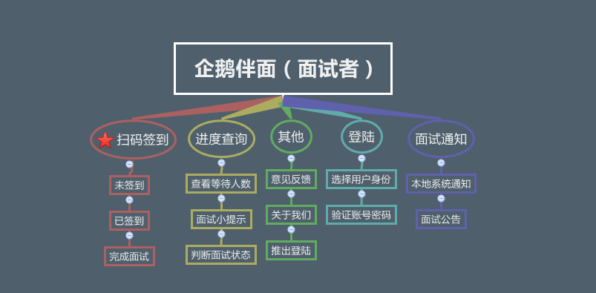
产品流程
面试者

Slide 6
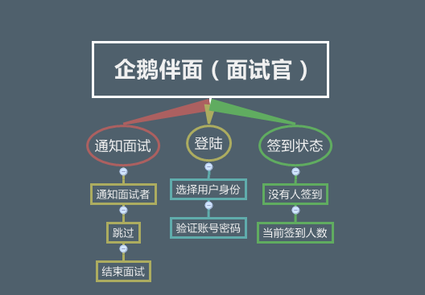
产品流程
面试官

Slide 7
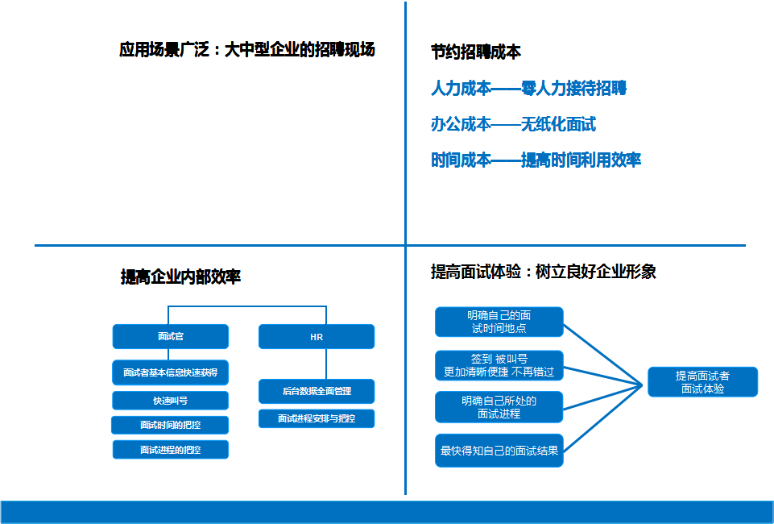

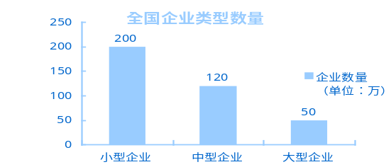
市场前景
多家大型公司
招聘统
鹅厂招聘
延伸
多家大型公司
招聘系统
高效的招聘效率
+
极致的面试者体验
=
完成低成本高效率的招聘
收费方式：
以购买每次招聘使用权实现创收

Slide 8
产品流程
视频演示

Slide 9
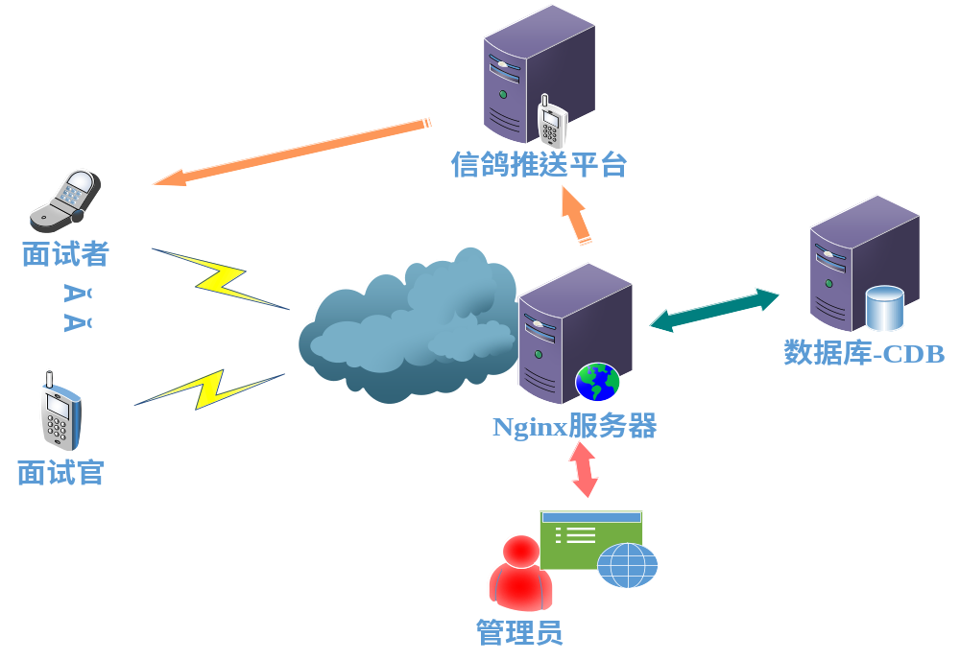
整体技术分析
场景

Slide 10
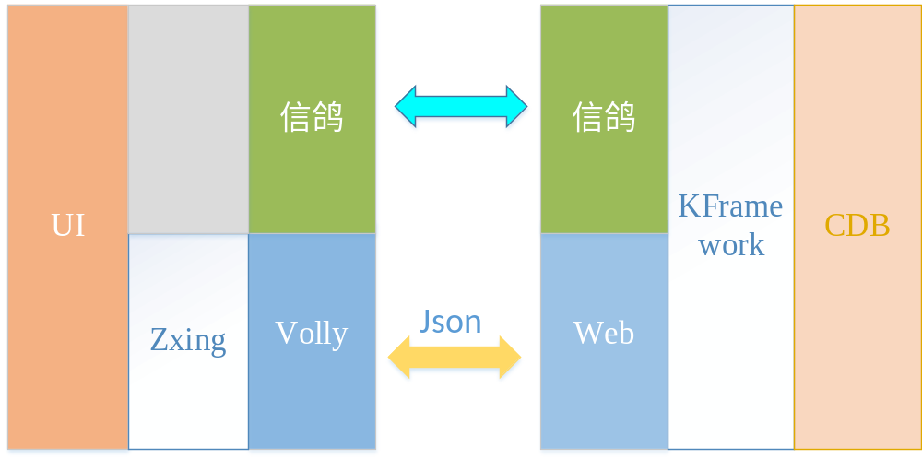
整体技术分析
系统架构

Slide 11
客户端技术
1.VOLLEY
2.信鸽
通信模块
消息推送模块
二维码模块
ELSE
3.ZXING
4.其他

Slide 12
1.VOLLEY
简介
方案PK
选择
VOLLEY
例子
  Asynctask+
  HttpURLConnection
  VS
  VOLLEY
  封装性好
  缓存处理
  定制性好
登录
进度查询
扫描签到
  Google推荐通信框架。

Slide 13
2.信鸽
简介
方案PK
选择
信鸽
例子
  客户端轮询服务器
  VS
  信鸽
  推送面试通知
  腾讯的信息推送系统.
  实时性好
  定制性强
  兼容性高
  后台压力小

Slide 14
3.ZXING
简介
选择
ZXING
例子
  Google的开源项目。
  契合
  高效
  扫码签到

Slide 15
4.其他
①
②
  通信和业务模块分离，通信模块与后台对接，再向业务模块提供所需的数据。
  使用sharedpreference实现数据持久化，减少网络访问次数。

Slide 16
后台技术
01
腾讯云
04
Kframework
02
CDB
05
异常判断
03
信鸽
06
安全检查

Slide 17
Linux + NGINX + PHP + CDB
腾讯云：
  稳定可靠
  高质量网络
  多角度安全
CDB：
  性能卓越
  安全隔离
  扩展性好

Slide 18
Kframework
SNG 内部PHP框架，简单、可维护性、高性能
目前已经在开通中心、福利中心等应用
遵从KISS原则
Keep It Simple, Stupid
简单可依赖
可维护性强
模块化
性能高，性能相对YII提升了5倍
分层： logic, controller, view
高效
一键扩容
完全兼容MySQL协议
多维度监控告警
Notes:
采用分层和模块化理念进行解耦，增强代码的可复用性。
性能相对YII，提升了5倍。更重要的是大大提供了开发效率，对于页面开发而已，接口可以100%复用。
分层理念类似MVC，系统主要分为logic层、controller层，VIEW层。

Slide 19
Kframework：分层理念
login
checkin
mysql
getinfo
getstatus
interview
interviewerlogin
logic层
controller层
feedback
complete
call
utils
getinterviewee
feedback
Notes:
logic层: 进行逻辑接口的封装，供controller层调用。该层接口供所有人调用，需要清晰的注释，
根据功能，将系统划分为不同的模块，实现模块间的解耦。分成多个模块：
Mysql:封装数据库连接
Interview:封装面试者和面试官的相关逻辑，是核心模块
Feedback:封装反馈信息的相关逻辑
Utils:封装通用功能
Controller:根据页面需要调用logic层接口，进行数据的组装，然后将数据传递到模版

Slide 20
异常判断
  输入
  为空
  帐号
  不存在
  操作顺序判断

Slide 21
安全检查
对输入参数做严格过滤
手机号
身份证号
二维码
反馈意见
可以防止sql注入，xss等攻击。
对“反馈意见”的数量做严格限制
防止恶意占用数据库空间

Slide 22
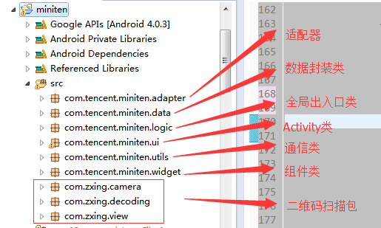
相关代码
Android包结构

Slide 23
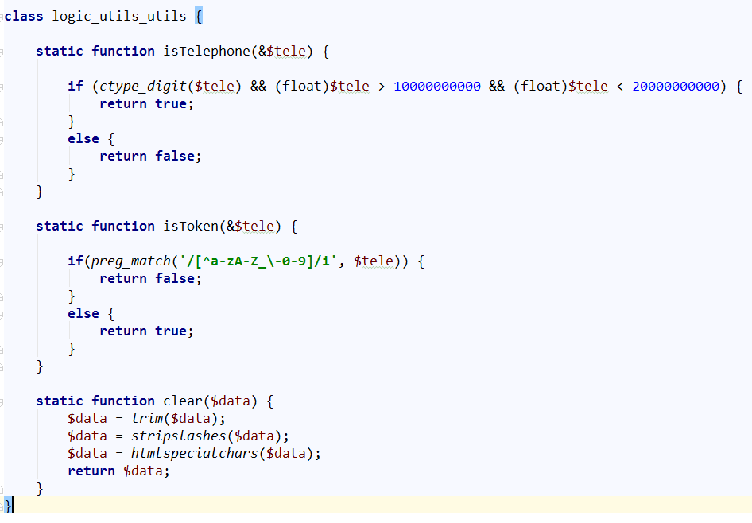
相关代码
安全检查和过滤

Slide 24
相关代码
使用单例模式封装数据库连接，共享数据库连接

Slide 25
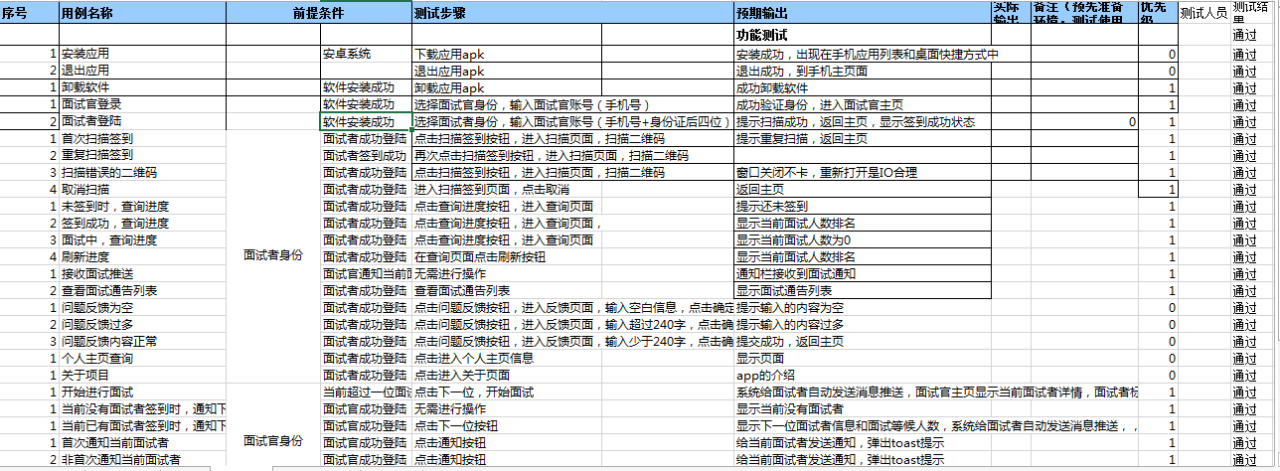
测试方案
测
试
案
例

Slide 26
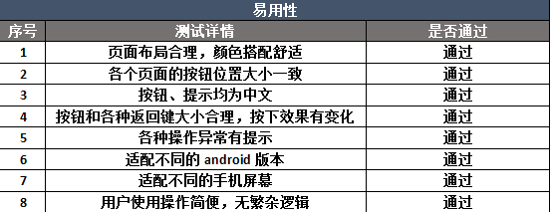
测试方案
易用性测试

Slide 27
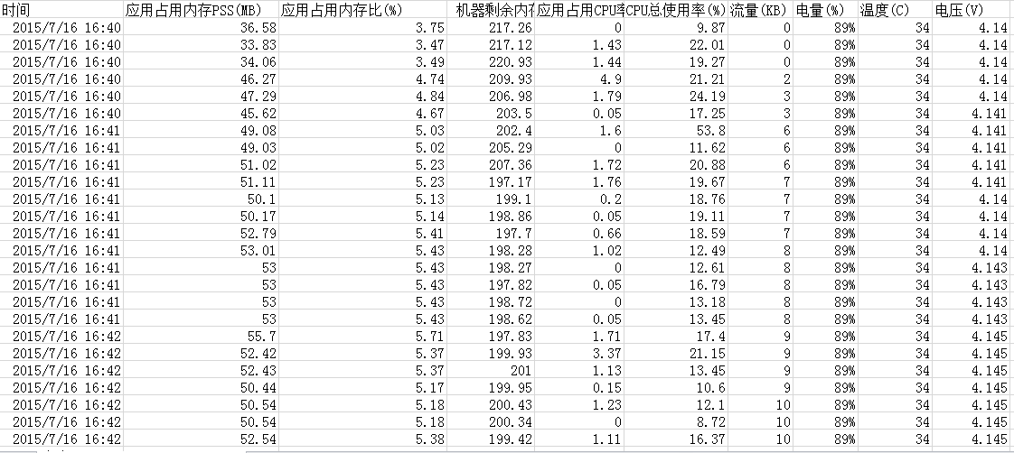
测试方案
性能测试
使用Emmagee进行软件的内存、电量损耗、CPU占用等性能测试，结果见下图所示：

Slide 28
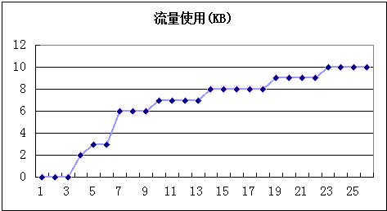
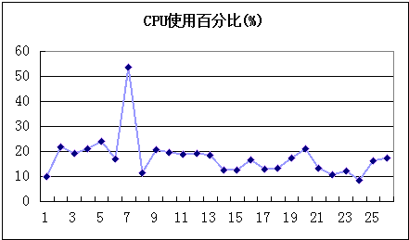
测试方案
性能测试
流量使用如下图所示：在使用中流量最高达到10kb
CPU使用百分比：CPU使用低于20%，当打开摄像头进行扫码签到时，峰值情况到达55%，总体cpu占比较满意。

Slide 29
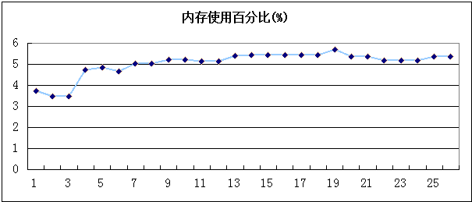
测试方案
性能测试
内存使用百分比：当运行软件时，手机内存总体使用情况稳定在5%左右，运行比较流畅。
CPU使用百分比：CPU使用低于20%，当打开摄像头进行扫码签到时，峰值情况到达55%，总体cpu占比比较满意。

Slide 30
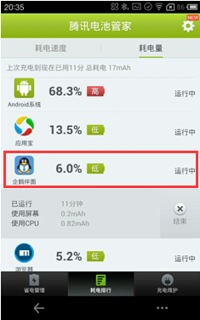
测试方案
性能测试
电量测试：软件电量消耗比较低，采用腾讯电池管家进行测试，表现良好。

Slide 31
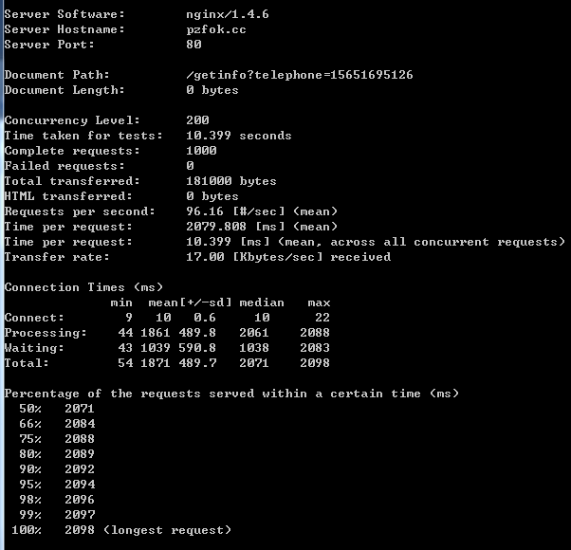
测试方案
服务器端压力测试
使用apache bench对nginx服务器进行压力测试，测试结果如下：
每秒请求数平均达到96次。(受限于单机系统)

Slide 32
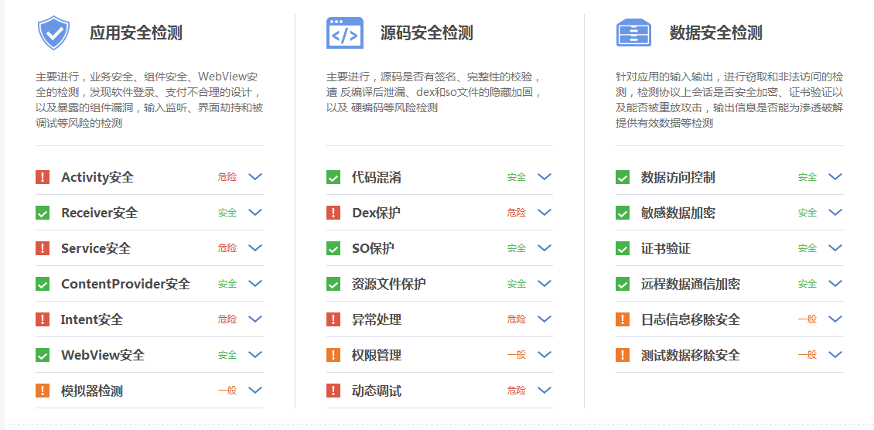
安全性测试
将程序打包在线进行安全性测试，得到结果如下图所示，receiver、 content provider、资源文件、数据访问控制及数据通信加密均安全，安全性能较为满意

Slide 33
总结
1、根据现有的资源和截止时间评估方案可行性
2、产品方案细节一定要充分理解，要有文档性的交流
3、团队人数多，统一的规范和协调很重要
4、技术框架的选择：比完美更重要的是完成
5、责任感要强，为达到目标想尽头一切办法

Slide 34
团队成员
实力派全体成员
唐浩、周子杰、赵恒锐、王探云、田世变、关岳、张航明、聂进成、彭正枫、吴雪松

